Slide 1
Тема доклада:
«Европейский союз и Швейцария:
пути интеграции и векторы сотрудничества»
Докладчик:
Тышкевич Анна Ивановна
(аспирант Института демографических исследований ФНИСЦ РАН, Москва, Россия)

Slide 2
Место для фотографии
докладчика
Тышкевич Анна Ивановна
Высшее образование – МГИМО МИД РФ «Международные отношения»
Аспирантура – Российская Академия наук
(Институт демографических исследований ФНИСЦ РАН)
Свободное владение английским и немецким языками
В 2022 году проходила шестимесячную стажировку по обмену в Швейцарии в одном из лучших европейских вузов.
Посетила 40 стран мира!
Тема диссертационной работы:
«Миграционные процессы в Швейцарии: тенденции, последствия и подходы к регулированию»
(5.4.3 Демография, Экономические и социологические науки)

Slide 3
«Европейский союз и Швейцария:
пути интеграции и векторы сотрудничества»
План доклада:
Европейский Союз: общая информация
Особенности швейцарского суверенитета
Попытки вхождения Швейцарии в ЕС
Торговля и прямые инвестиции
Политическая и экономическая кооперация
Евро

Slide 4
Европейский союз — организация, которая объединяет 27 европейских стран. И хотя это политическое образование не является государством, у него все равно есть ряд характерных для современных стран признаков, включая уникальную символику.
ЕС был создан Маастрихтским договором 1992 года, вступившим в силу 1 ноября 1993 года, на основе Европейского экономического сообщества и нацелен на региональную интеграцию.

Slide 5
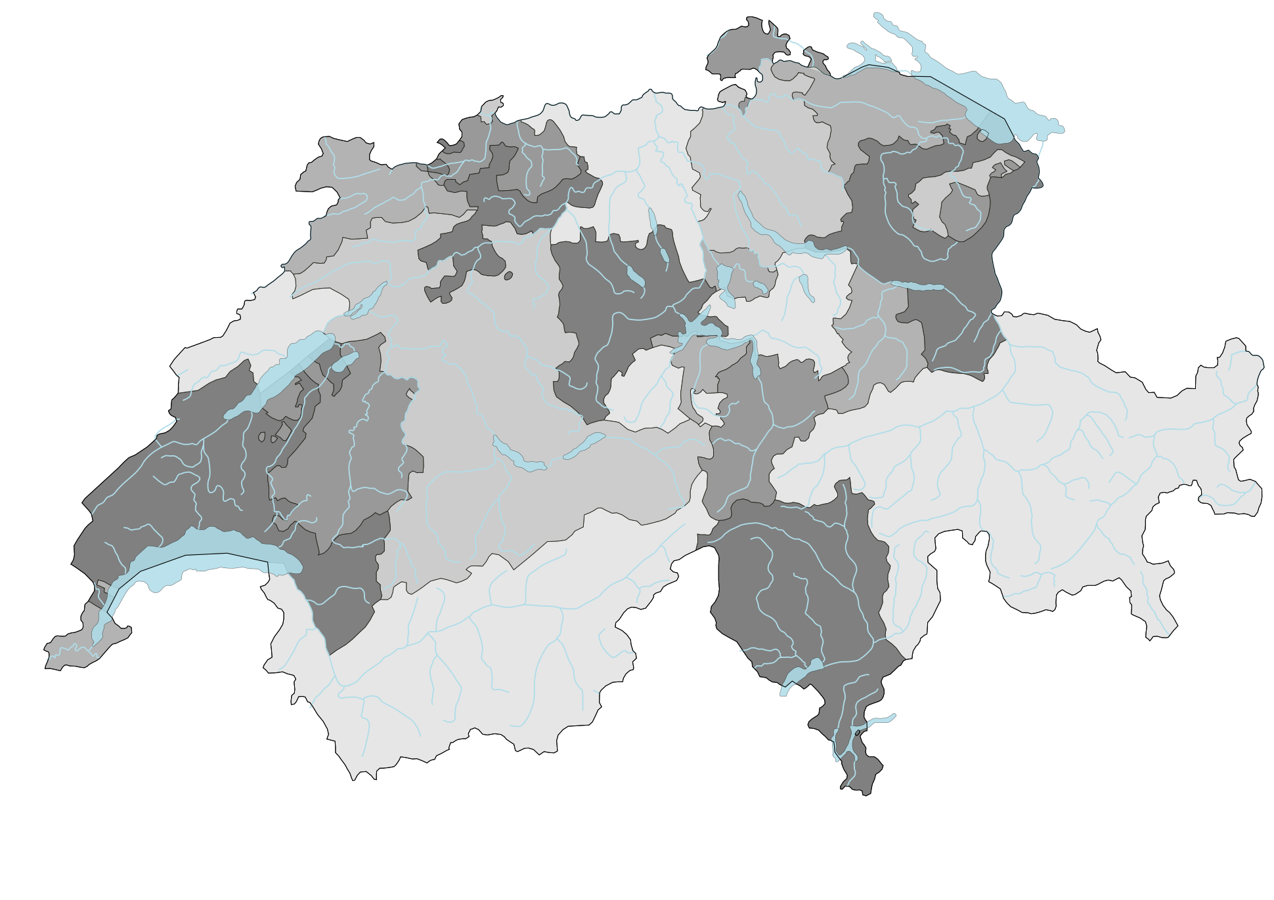
Кантон Швейцарии — название территориально-административной единицы в Швейцарии.
Кантон совершенно самостоятелен в решении внутренних проблем. В ведении центрального правительства находятся международные вопросы, федеральный бюджет и эмиссия денег.

Slide 6
Попытки вхождения Швейцарии в ЕС:
1992 год – 50,3% голосов избирателей против вступления страны в Евросоюз, который в то время насчитывал всего 12 стран. Главный аргумент – подрыв демократии государства, когда главные решения будут приниматься не в Берне, а в Брюсселе.
2001 год – 77% граждан Швейцарии проголосовали против инициативы начать переговоры о членстве ЕС.
Далее швейцарское правительство постепенно заключило с Брюсселем 120 двусторонних соглашений, которые включают:
доступ на рынки для швейцарского экспорта;
вопросы научных исследований и студенческих обменов;
сотрудничество полиции зоны Европейского союза и Швейцарии;
принадлежность к Шенгенской зоне, что предусматривает свободное и неограниченное передвижение людей между государствами-членами.
2020 год – проведенный опрос жителей Швейцарии показал, что только 7% от общего числа опрошенных выступают за вступление страны в ЕС (93% против).
2021 год – между Швейцарией и ЕС назревает конфликт в рамках переговоров по рамочному соглашению. Швейцарские власти требуют пересмотреть пять пунктов (соглашений) и доработать применимые законы, на что не получили одобрения со стороны руководства Евросоюза.

Slide 7
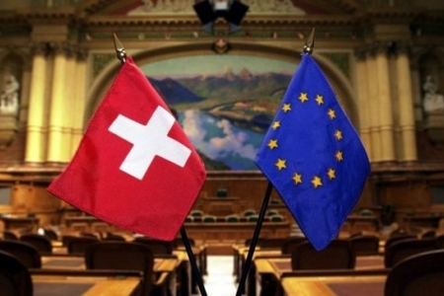
Торговля и прямые инвестиции
54 % швейцарского экспорта и 72 % швейцарского импорта приходится на ЕС.
Швейцария, в свою очередь, является третьим по величине потребителем товаров ЕС (8,4 % всех экспортных поставок) после США и Китая, и четвертым по объему поставщиком товаров (5,9 % всего импорта).
Объем прямых инвестиций Швейцарии в ЕС составил 461 миллиард швейцарских франков. Эта 44 % от совокупного объема прямых инвестиций Швейцарии в другие страны.
Между Швейцарией и ЕС уже сейчас ведется свободная торговля во всех областях, за исключением сельскохозяйственных и пищевых продуктов. Товары из 32 государств ЕС и ЕАСТ (в ЕАСТ входит Швейцария, Исландия, Лихтенштейн и Норвегия) свободно – без ограничений и таможенных барьеров обращаются на рынке.

Slide 8
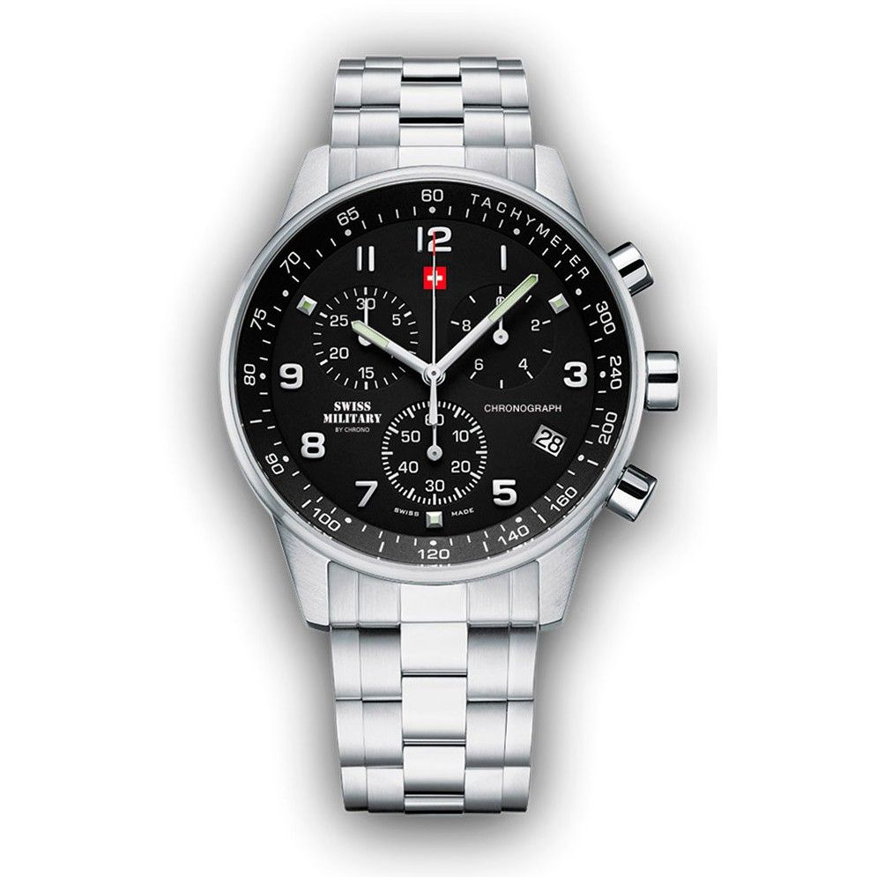
Что экспортирует Швейцария?
Продукты химической и фармацевтической промышленности – 25%
Драгоценные металлы, драгоценные и декоративные камни, металлы - 29 %
Станки, приборы, электроника – 11%
Часы – 7%
Бижутерия и ювелирные товары – 3%
Продукты питания и изделия вкусовой промышленности – 9%
Транспортные средства – 6%
Текстильные изделия, одежда и обувь – 8%
Прочее – 2%

Slide 9
Политическая и экономическая кооперация
Право свободного передвижения лиц
Шенгенское соглашение
Исследования
Устранение технических препятствий для торговли
Торговля сельскохозяйственной продукцией

Slide 10
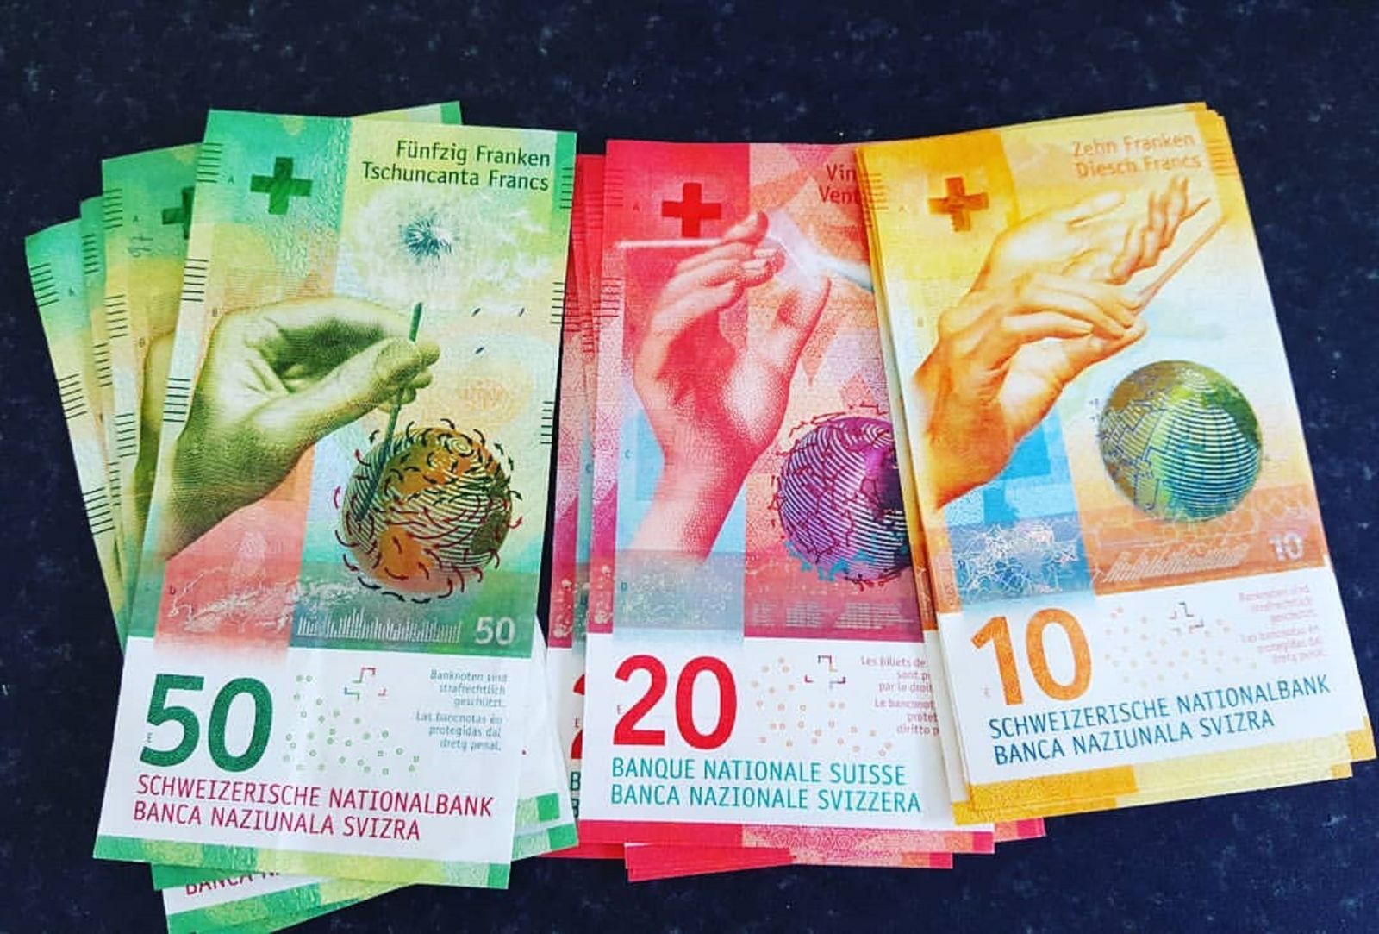
Валюта
Практически во всех отелях и многих магазинах Швейцарии к оплате принимается евро.
Швейцарские банки ведут счета в евро и в большинстве банкоматов предлагают снятие наличных в евро.
Так как Швейцария расположена в центре Европейского валютного союза, а ЕС является ее важнейшим торговым партнером, евро играет важную роль в экономике Швейцарии.

Slide 11
Спасибо за внимание!

